Slide 1
systeme de gestion d’hotel

Slide 2
Contenu
Présentation du projet
Présentation des technologies utilisées
Présentation des fonctionnalités du projet

Slide 3
Présentation du projet

Slide 4
Description de l’application
Un système qui permet le management d’un hôtel en offrant une interface adaptée pour les clients et pour les gérants de l’hôtel selon leurs besoins.
Composé de deux volets :
Partie Front Office : Application Web destinée aux clients et qui leur permet d’effectuer leurs réservations
Partie Back Office : Application Desktop destinée aux gérants de l’hôtel

Slide 5
Objectifs de l’application
Fournir une solution de gestion de l’hôtel complète et intuitive
Permettre aux clients et gérants de satisfaire leurs besoinsrespectifs
Offrir à chaque utilisateur une vue adaptée à ses besoins

Slide 6
Présentation Des technologies utilisées

Slide 7
Langage de Programmation Java
Langage de programmation polyvalent et orienté objet.
Conçu pour être portable et indépendant de la plate-forme.
Utilisé pour développer des applications web, mobiles, de bureau et d'entreprise.

Slide 8
JSP (JavaServer Pages)
Technologie Java pour la création de pages web dynamiques.
Intégration facile de code Java dans des pages HTML.
Partie de la pile Java EE pour le développement web.

Slide 9
Servlet
Composant Java pour la création d'applications web côté serveur.
Gère les requêtes HTTP et génère des réponses dynamiques.
Intégré dans la pile Java EE pour le développement web

Slide 10
Hibernate
Framework de persistance pour Java.
Implémente Java Persistence API (JPA) pour la gestion des bases de données relationnelles.
Facilite le mapping objet-relationnel et simplifie l'accès aux données.

Slide 11
Maven
Outil de gestion de projet et de build pour Java.
Gère les dépendances, la compilation, les tests et le déploiement.
Facilite la gestion des projets Java à grande échelle.

Slide 12
JavaFX
Plateforme pour la création d'interfaces utilisateur riches (IU) dans Java.
Inclut des bibliothèques graphiques et prend en charge la conception déclarative d'IU.
Utilisé pour développer des applications de bureau modernes.

Slide 13
Présentation Des Fonctionalités du projet

Slide 14
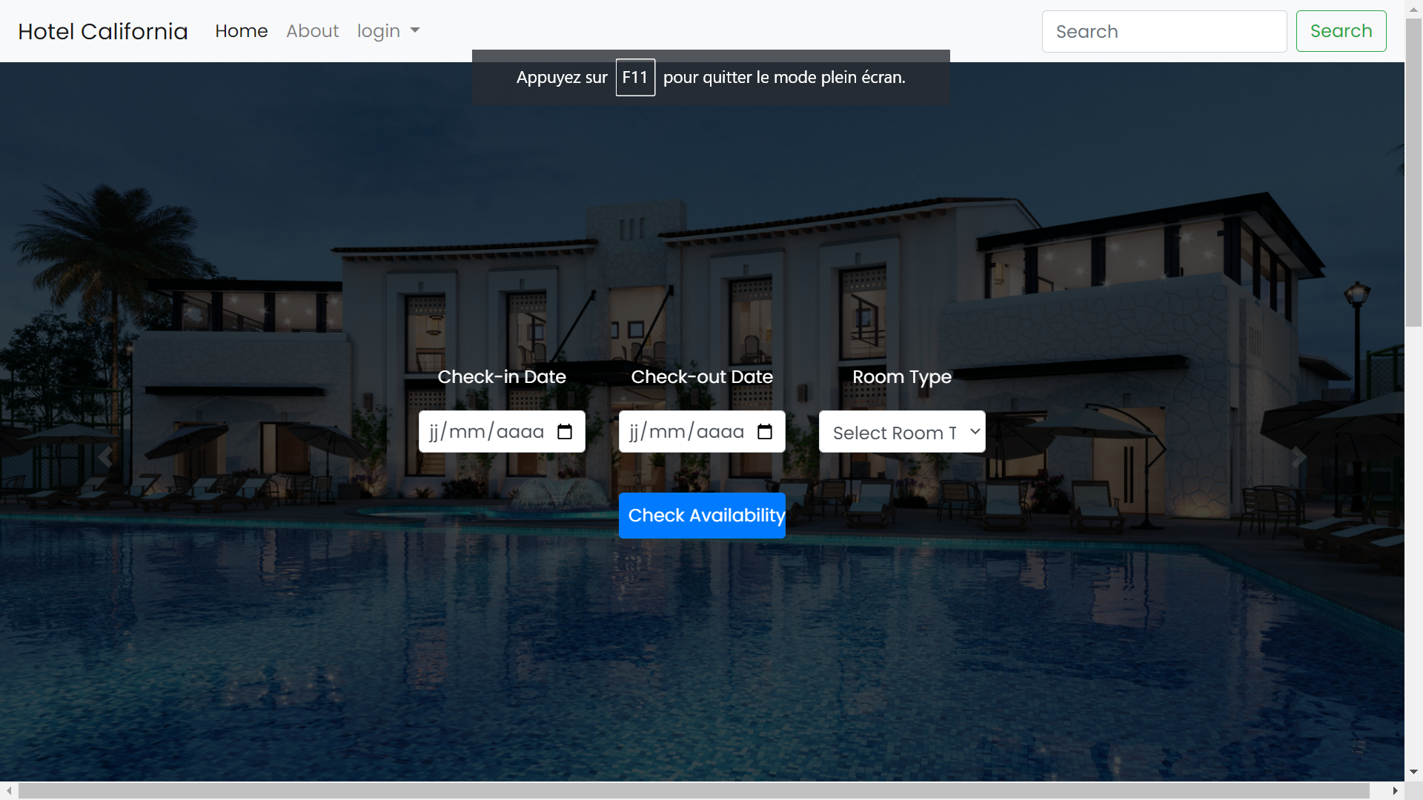
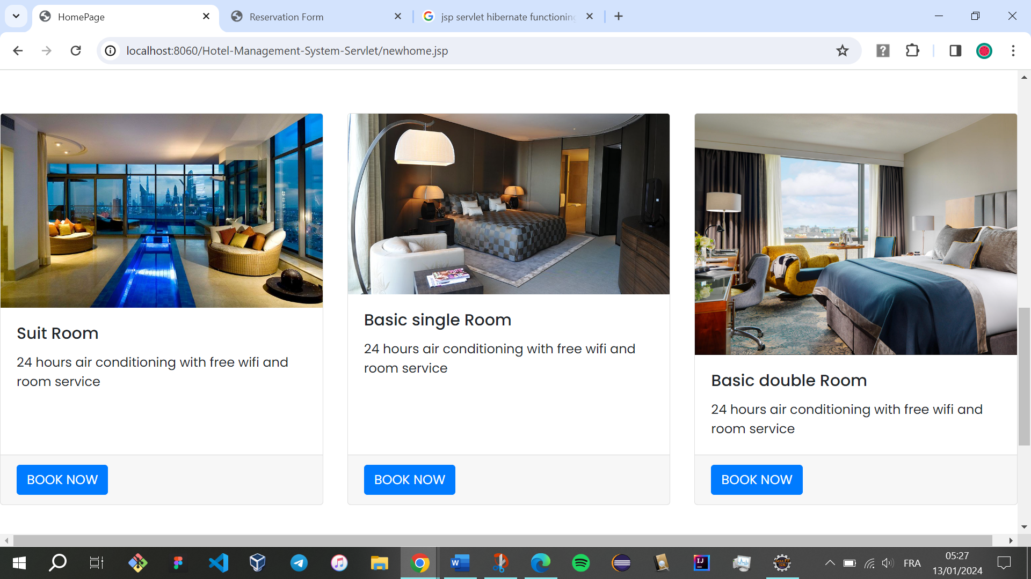
Page d’Accueil Front Office

Slide 15
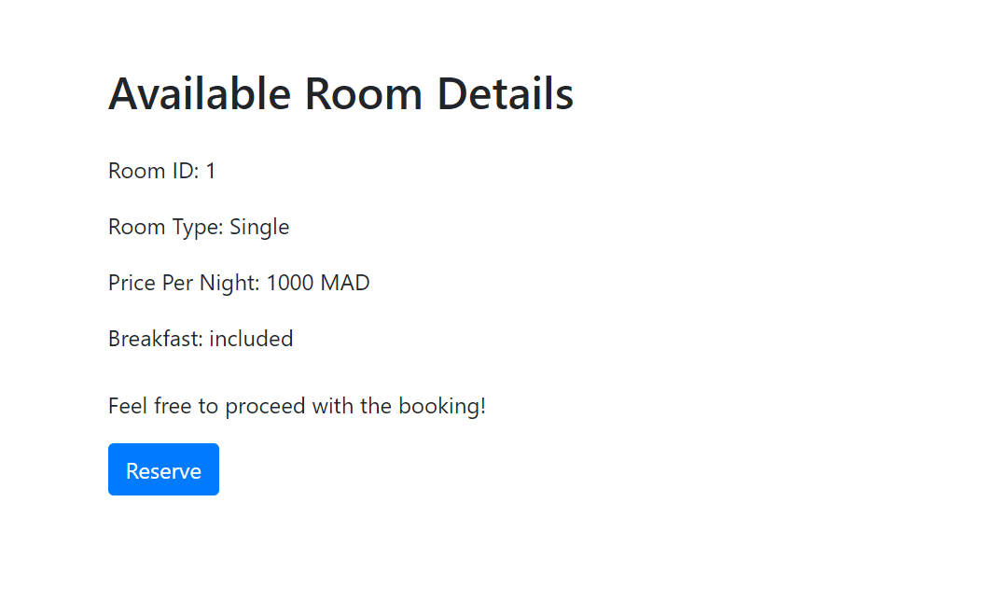
Page d’affichage des chambres disponibles

Slide 16
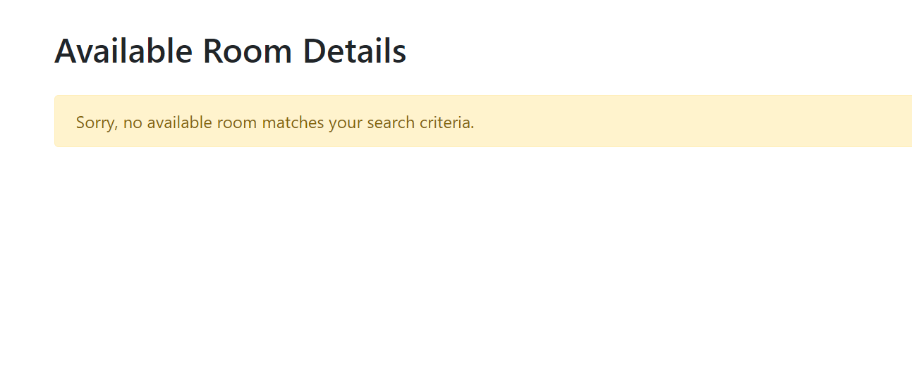
Page d’affichage des chambres disponibles

Slide 17
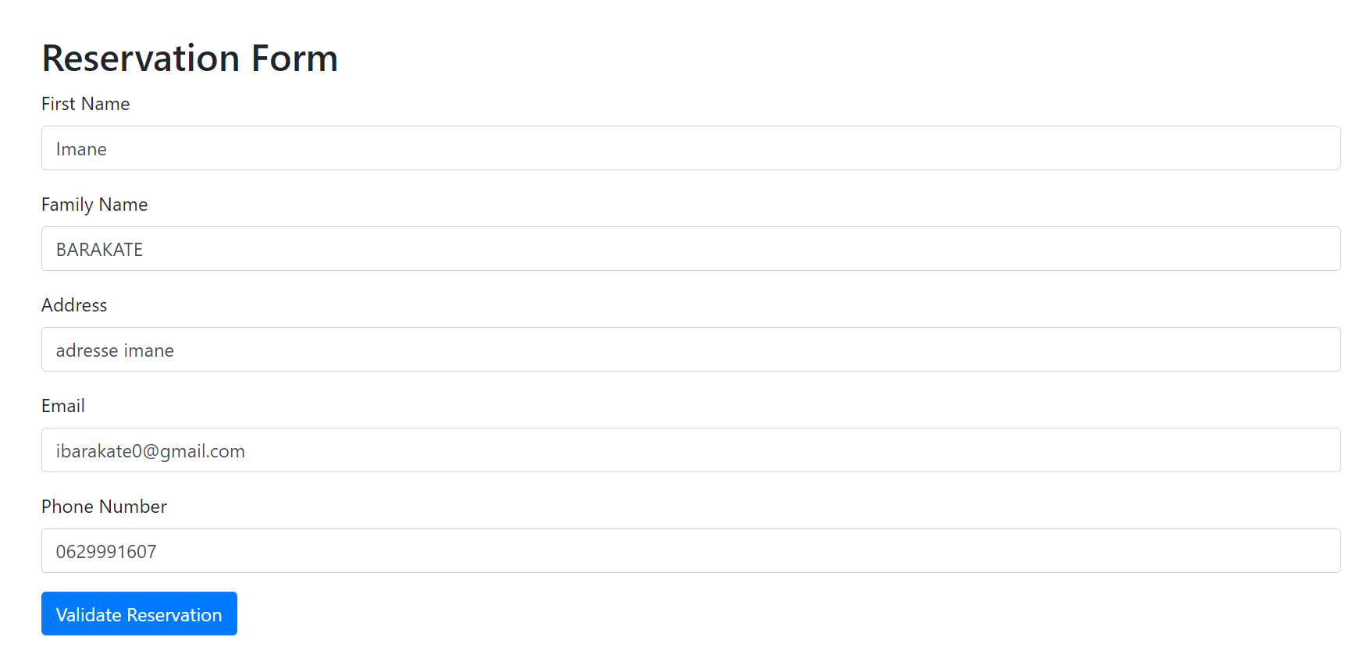
Saisie des informations du client et validation de la réservation

Slide 18
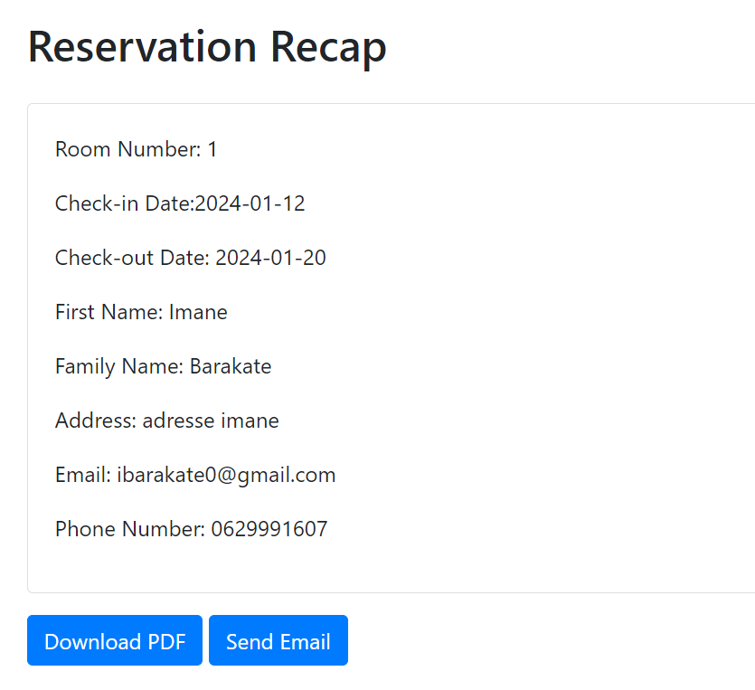
Récapitulation de la Réservation avec possibilité de générer le bon de réservation en tant que pdf ou de l’envoyer par email

Slide 19
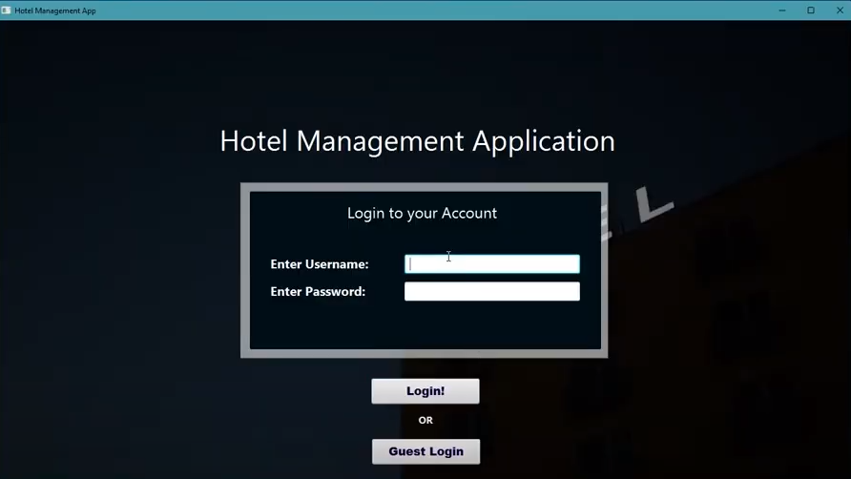
Page de Login

Slide 20
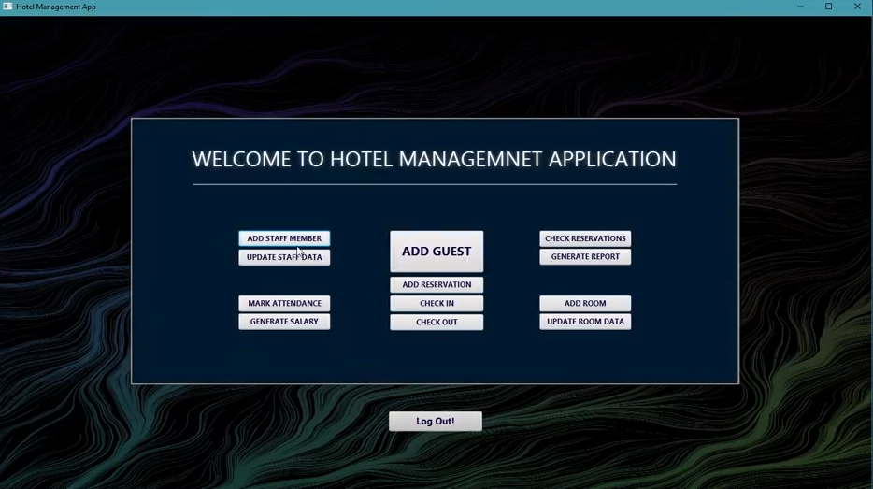
Page d’acceuil

Slide 21
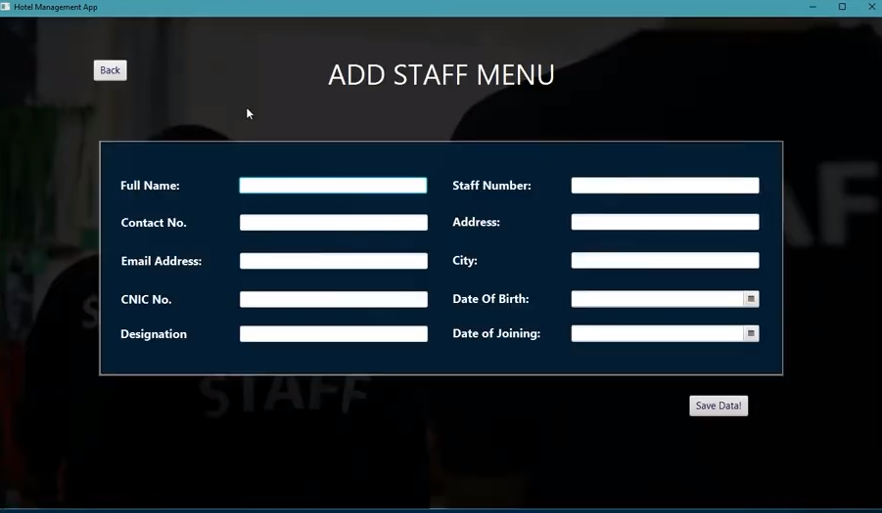
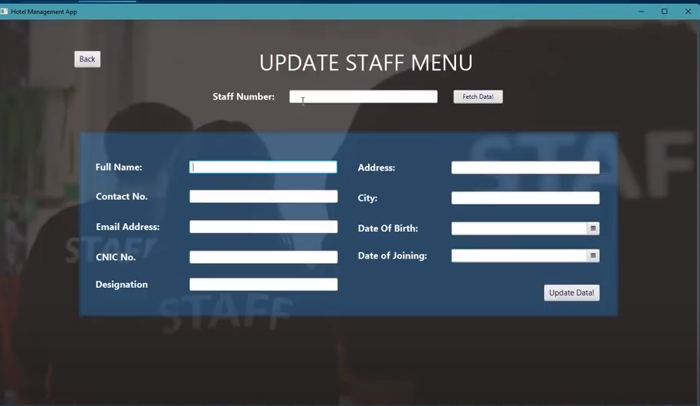
Ajout d’employés et modification des données relatives à eux

Slide 22
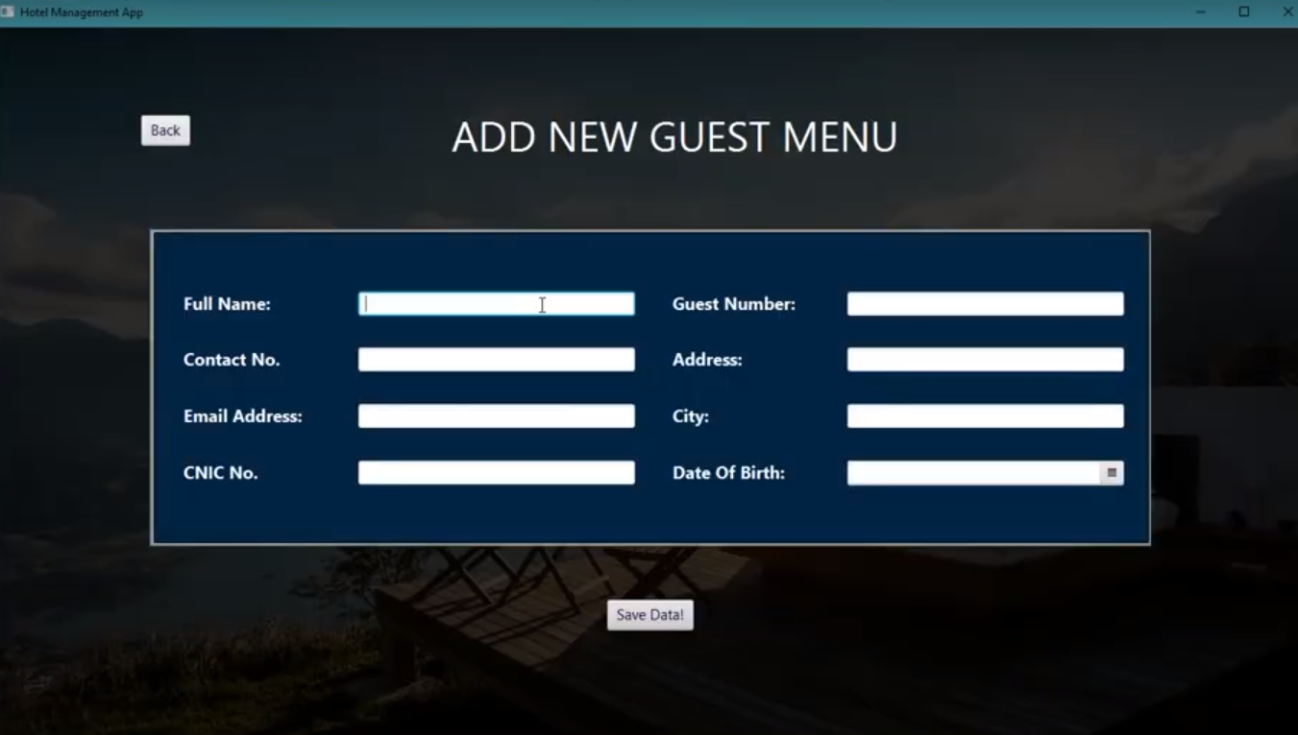
Ajout des clients

Slide 23
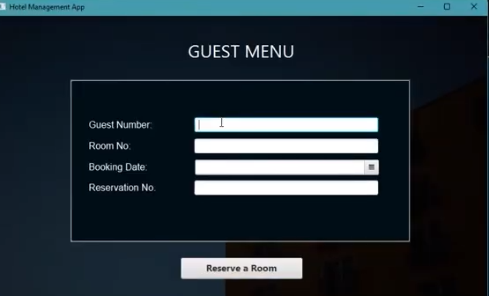
Ajout des réservations

Slide 24
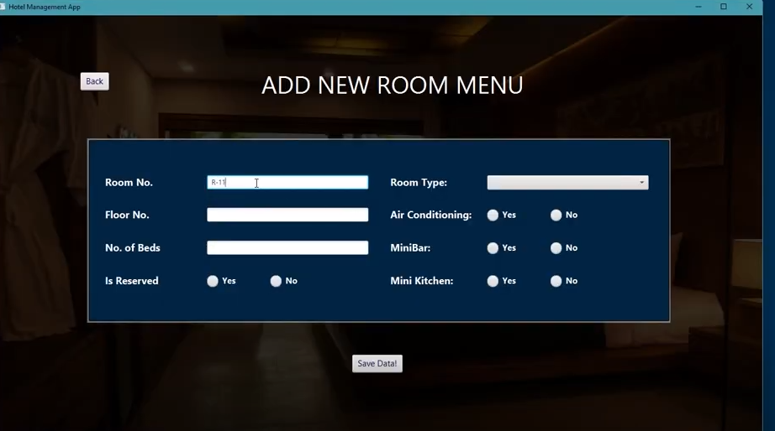
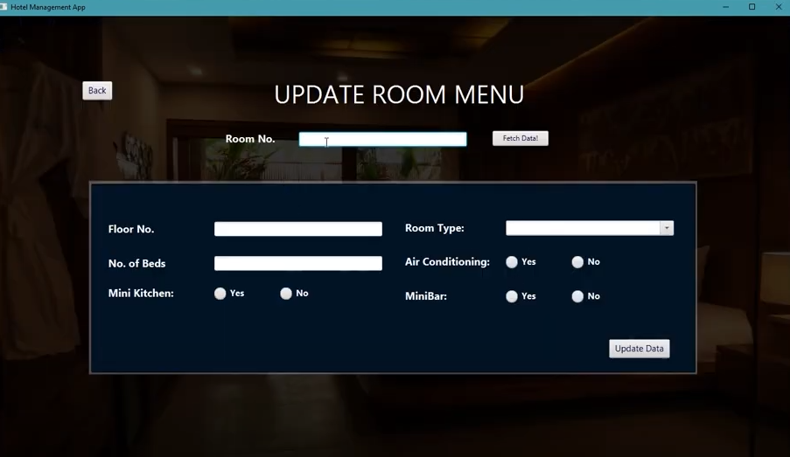
Ajout de chambres et modification des informations relatives à elles

Slide 25
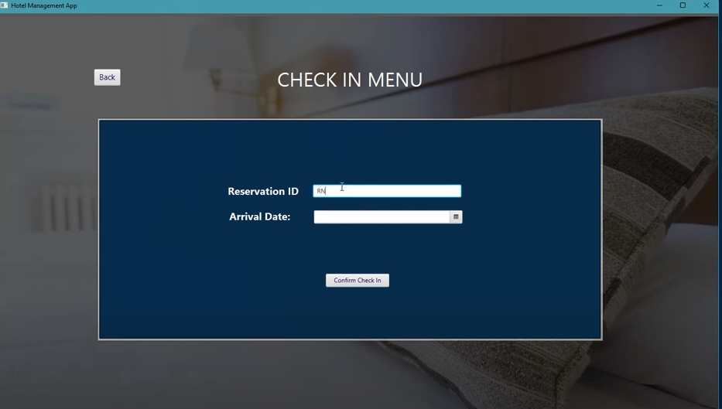
CheckIn et CheckOut des clients

Slide 26
Merci pour votre attention

